Slide 1
제5강 고대 동서 교역과 오아시스길의 번영
한 제국과 로마제국의 만남

Slide 2
- 한(漢)은 흉노와의 타림분지 쟁탈전에서 승리한 후, 서역경영을 통해 파미르고원 이동의 육로를 장악.
- 로마는 파르티아와 대치상태에 있었기 때문에 인도와 동남아시아를 중계하는 비단무역 시도.
- 중계점이었던 인도차이나반도에서 두 문명의 유물 대량 발굴

Slide 3
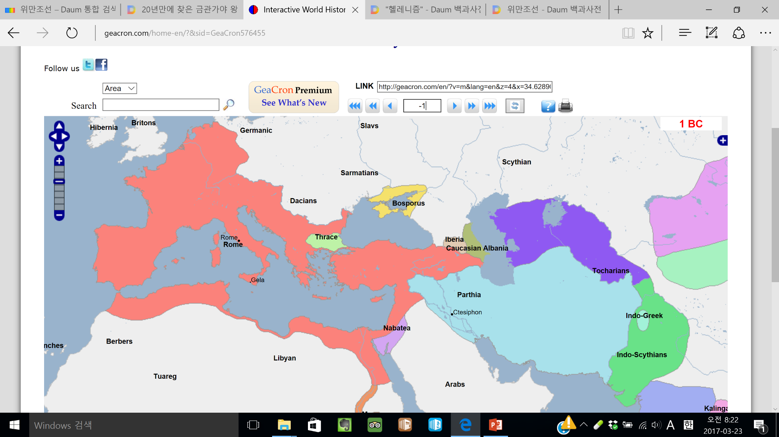

Slide 4
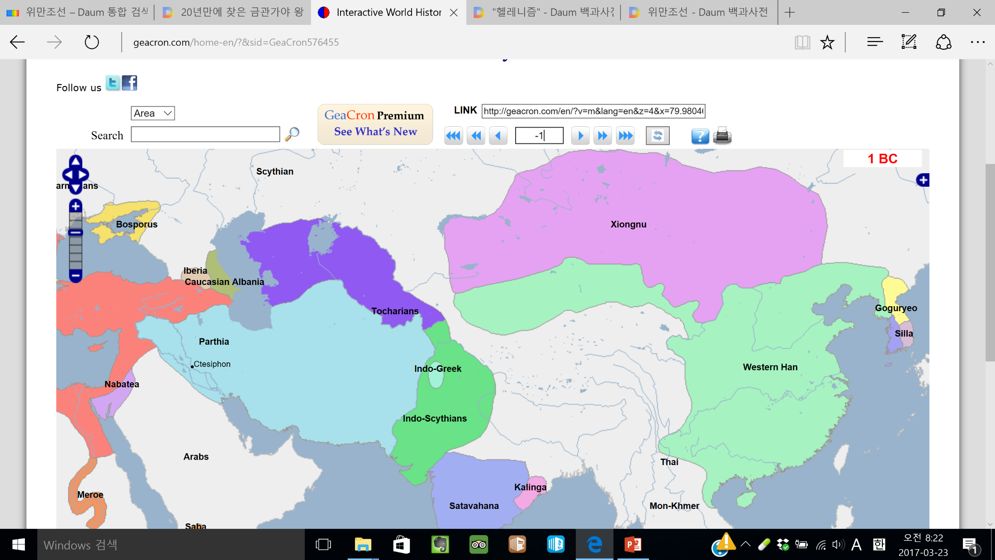

Slide 5
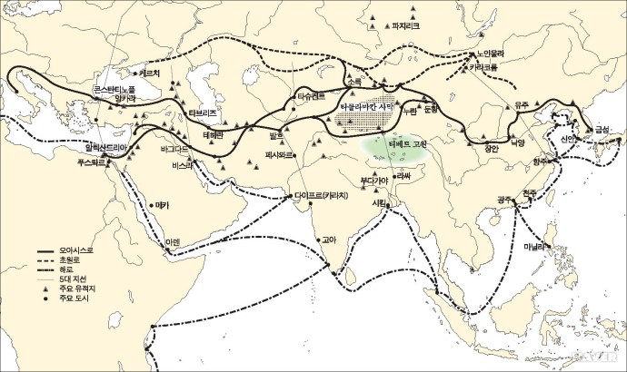

Slide 6
비단의 교역, 중국에서 로마까지
육로 : 장안-타림분지-파미르고원-박트리아-파르티아(교역독점)-팔미라-지중해-로마
(장안-타림분지-파미르고원-인도서북부-‘해로’인도서해안-아라비아해-아라비아반도서남단(아덴)-홍해-지중해동안-알렉산드 리아, 로마)
해로 : 중국남해안-인도차이나반도-말레카해협-인도동남부-인도남단(실론)-인도서해안-아라비아해-홍해-지중해

Slide 7
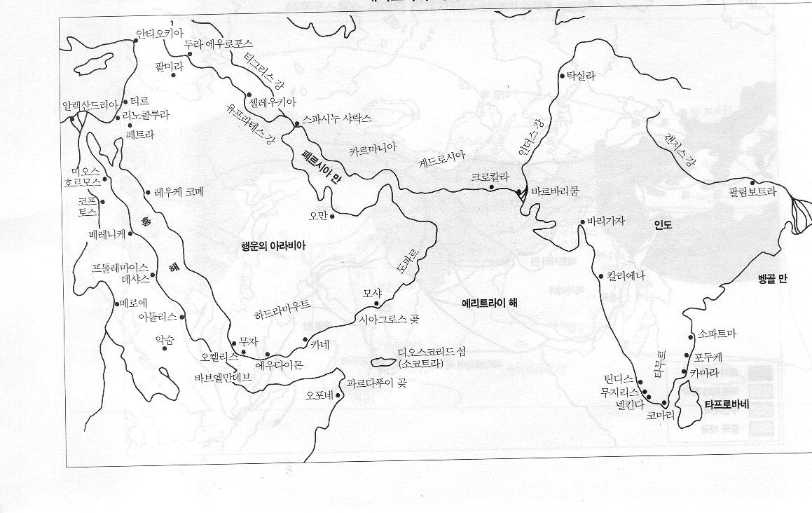
고대 아라비아해

Slide 8
중국에 대한 서방의 인식
중국에 대한 명칭 (China)
- 시나 설 : 그리스, 로마 역사지리학자의 중국에 대한 지칭.
디나이(Thinai, Sinae) : 진(秦, Chin, Th’in, 기원전221~기원전202)
에서 유래.
오스트리아 예수회 선교사 마르티니(Martino Martini, 1614~1661)의 설. 이후 프랑스 동양학자 펠리오, 독일의 중국학자 프랑케, 중국 역사지리학자 장성량 등에 의해 정설로 인정됨.

Slide 9
중국에 대한 서방의 인식
- 세레스 설 : 로마 아우구스투스(기원전27~14) 치세 때 중국을 세레스(Seres, 賽里斯) 혹은 세라(Sera)로 부름. ‘비단 국민(Silk-People)’ 혹은 ‘비단의 나라(The Land of Silk)’의 의미.
- 1세기 로마 자연박물학자 플리니우스(23~79), 그리스 지리학자 프톨레마이우스(120~150?)의 저서에 등장하는 명칭.
- ‘사(絲)’, ‘잠(蠶)’, ‘기(綺)’의 전사음이라는 주장.

Slide 10
중국에 대한 서방의 인식
- 토가스트설 : 6세기 비잔티움(동로마)의 연대기 작가 테오필락토(Theophylactos)의 기록. ‘Taugast’라는 나라와 왕에 대해 기록함.
- 6세기 북중국 일원에 건립된 북위(北魏)의 퉁구스(Tungus)계 왕실의 이름에서 비롯됨.
- * 여전히 정설은 없음.

Slide 11
중국에 대한 서방의 인식
- 그리스, 로마인의 중국 인식
그리스 : 기원전4세기 인도, 페르시아를 통해 정보를 입수.
비단 생산국
세레스인에 대한 환상

Slide 12
중국에 대한 서방의 인식
한(漢)의 서역개통 이전 로마의 중국 인식
“ 세상의 극지에 살고 있는 ‘불친절한 미개인’ “

Slide 13
중국에 대한 서방의 인식
- 2세기 지리학자 프톨레마이우스 : 중국에 대한 정보 집대성
“세레스인이 살고 있는 곳은 광활하지만 인구가 조밀한 나라다. 동쪽은 대양에 임해 있는데, 인간이 살고 있는 세계의 맨 끝이며, 서쪽은 이마우스(Imaus), 박트리아(Bactria) 경계에 까지 이어진다. 주민은 모두 온순하고 겸손한 기질을 가진 개화인으로서 이웃과 충돌은 될수록 피하고 교제도 친밀한 편이다. 생사(生絲)를 귀하게 여기며, 견직물이나 모피, 다량의 철 등 물산을 판매한다.”

Slide 14
중국에 대한 서방의 인식
- 630년 경 비잔틴제국(동로마) 연대기 작가 테오필락토스의 기록
“Taugast”
“여러 신을 숭배하고 정당한 법률을 가지고 있으며 냉정하고 침착한 재판을 행하고 있다.”

Slide 15
로마에 대한 한(漢)의 인식
- 기원전2세기 장건의 서역사행 이후 사료에 기록
- 명칭
한 : 여헌(犁軒) -> 사기(史記), 한서(漢書)
대진(大秦) -> 후한서(後漢書)
당 : 불름(拂菻)

Slide 16
로마에 대한 한(漢)의 인식
- 여헌(犁軒)
알렉산드리아의 음역, 로마제국의 범칭
- 대진(大秦)
*유사성설 : 로마인이 중국인[秦]과 여러가지로 비슷한 점이 있어서 ‘秦’으로 명명함.
<후한서> : “대진(大秦) 국민은 단정장대(端正長大)하고 의복, 수레, 깃발이 중국인과 비슷하다. 따라서 외역(外域)에서 ‘대진’이라 일컬었다.”
* 태서설(泰西說)

Slide 17
로마에 대한 한(漢)의 인식
<후한서>의 기록.
“통화는 금, 은전인데, 10은전이 1금전이다. 안식(安息)이나 천축(天竺)과의 교역은 바다에서 이루어지는데, 10배의 이익을 얻는다.”
“사람은 정직하고 시장 가격은 하나로 고정되어 있다.”
“대진 왕이 한(漢)과 통사(通使)를 원하고 있으나, 안식이 한의 비단을 가지고 대진과 교역함으로써 차단하였다.”
*166년 대진왕 안돈(安敦, Marcus Antonius)이 처음으로 사신을 파견하여 선물을 가져옴.

Slide 18
로마인의 ‘비단 ’ 선호
- 공화정 말기부터 엄청난 사치품인 비단이 유행, 재정고갈의 원인이라고 할 정도로 성행
- 비단의 제조방법과 생산지(세레스)에 대한 관심이 증폭
- 중간교역을 독점하고 있는 파르티아로 인해 정확한 정보를 얻지 못하다가 제조방법은 6세기에 이르러서야 알려짐.

Slide 19
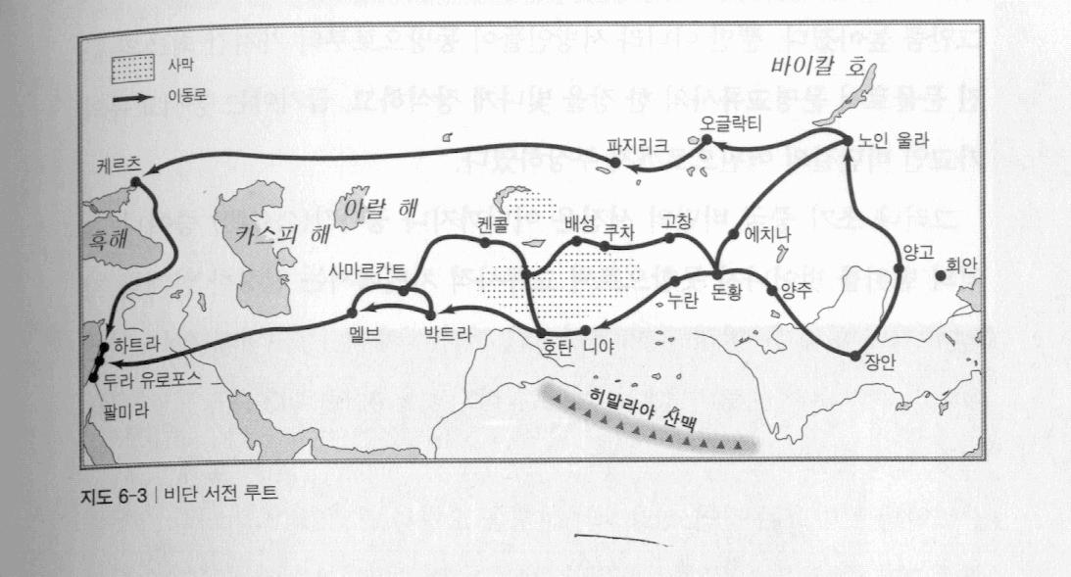
비단의 전파

Slide 20
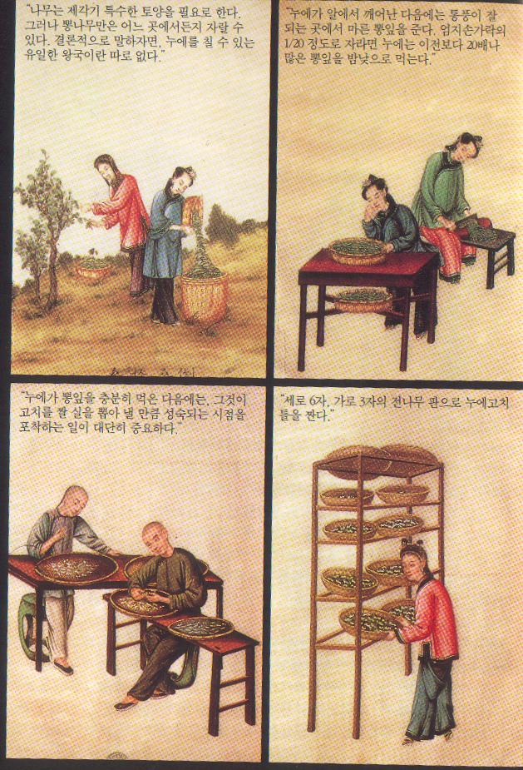
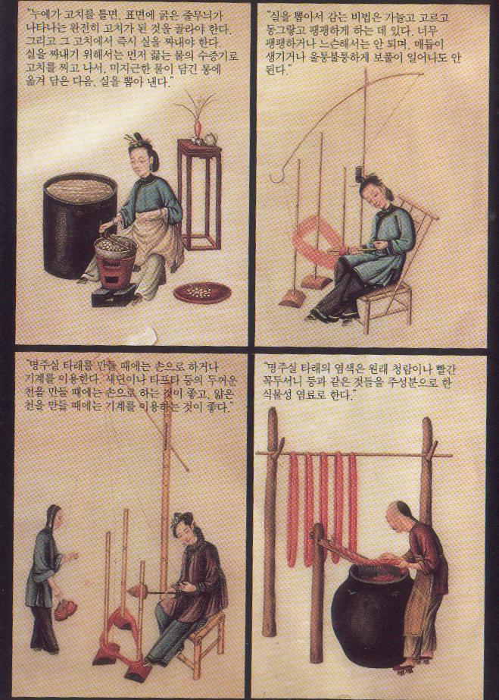
비단의 제조과정

Slide 21
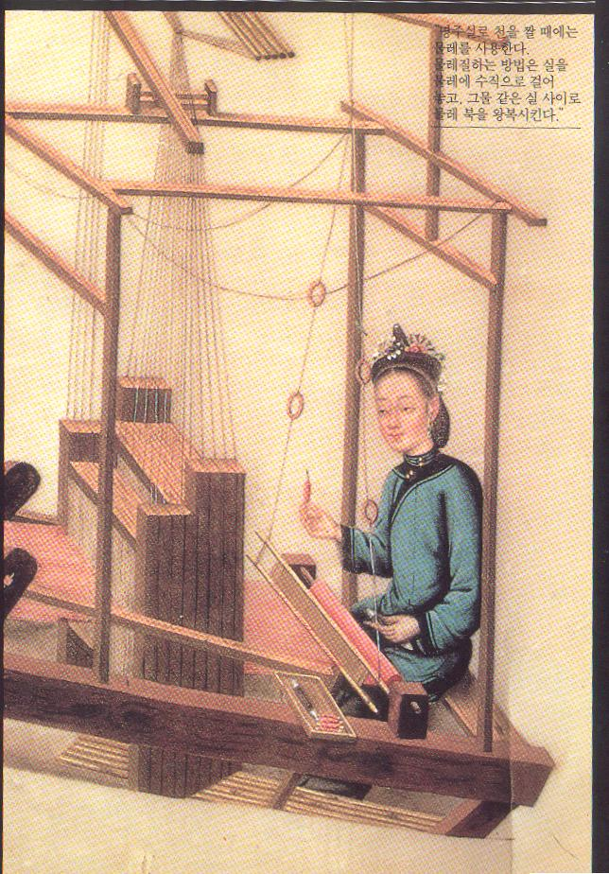
비단의 직조(물레)

Slide 22
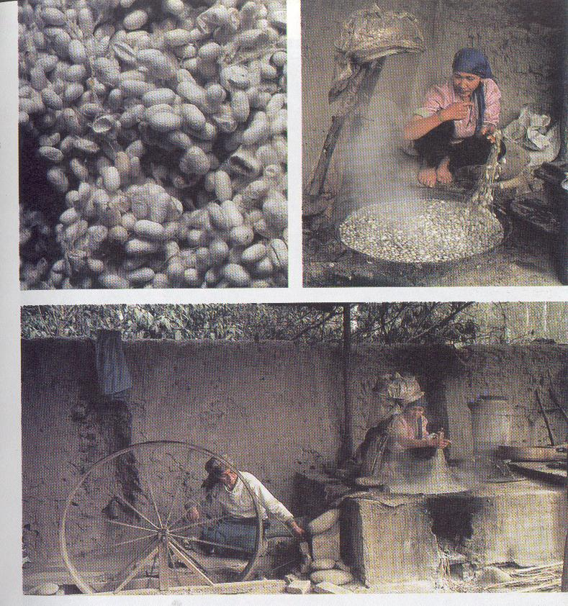
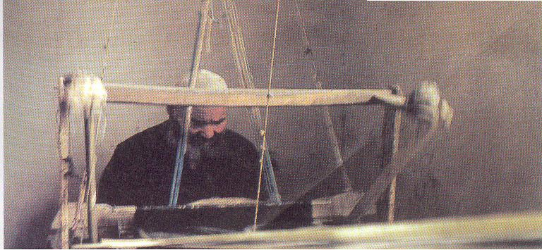
실제 비단 제조 모습

Slide 23
로만글라스
BC 1세기-AD 4세기 로마제국에서 만들어진 유리
‘대롱불기법’의 발명으로 양식·문양·기법 등에서 유리제조의 대혁신이 이루어짐
실크로드의 개통으로 한의 비단이 서쪽으로 수출되었던 것에 비해 ‘로만글라스’는 동쪽으로 전파
- 중국 각지에서 로만글라스가 출토. 제조법을 모방한 자체 생산품도 나오며, 한반도에서도 출토

Slide 24
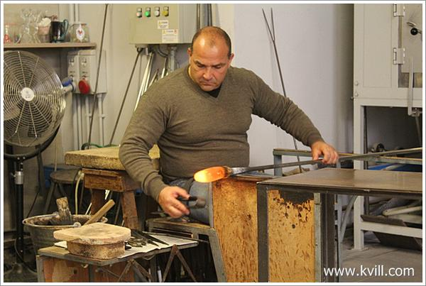
로만글라스

Slide 25
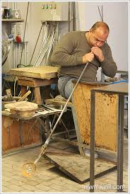
로만글라스

Slide 26
유리제품 제조
베네치아 유리병 공예 (동영상)
유리병 제조 (동영상)

Slide 27
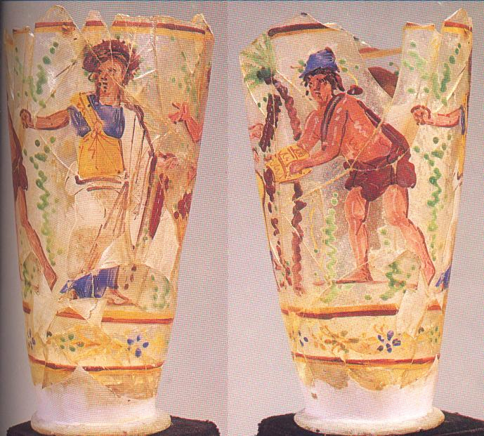
로만글라스
색그림이 그려진 잔.
에나멜 채색의 고블릿 술잔 표면에는 고전 그리스풍의 남녀 네명이 그려져 있음. 1-2세기 쿠샨왕조 출토.

Slide 28
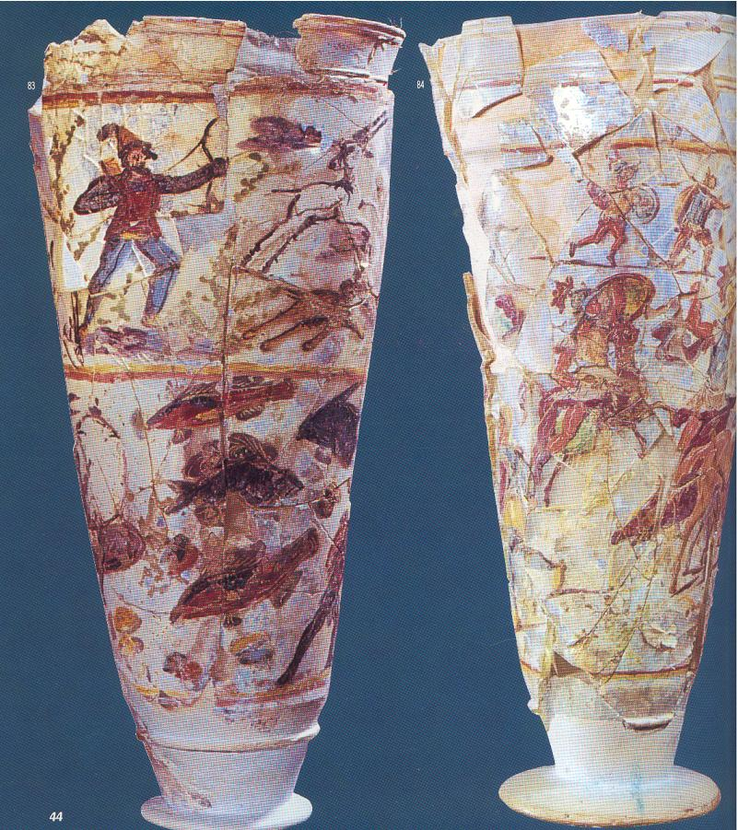
로만글라스
무색투명한 고블릿 술잔. 기면은 에나멜채색.
트로이전쟁의 헥토르와 아킬레스의 전투장면(오른쪽)
수렵하는 장면(왼쪽).

Slide 29
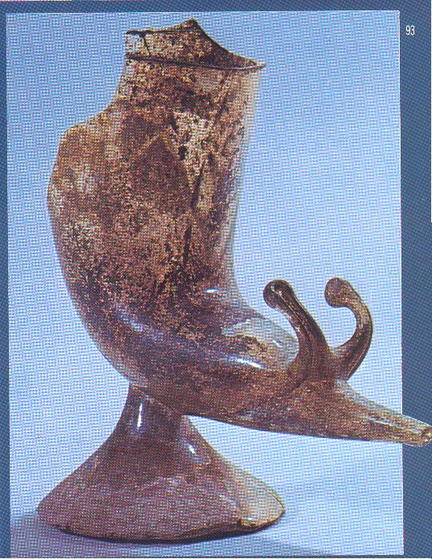
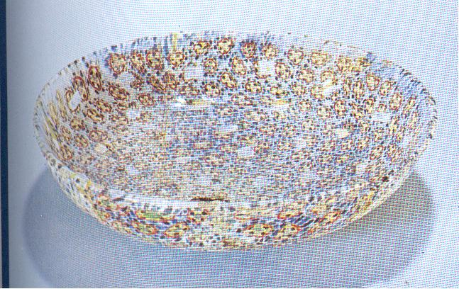
로만글라스
왼쪽 : 밀레피오리 접시 1-2세기
오른편 : 리톤(뿔 모양) 술잔 1-2세기

Slide 30
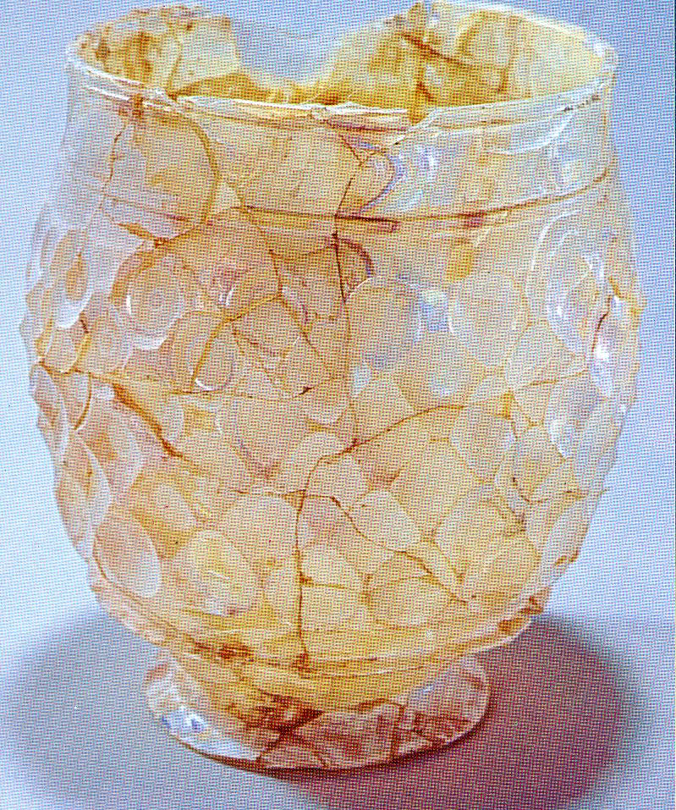
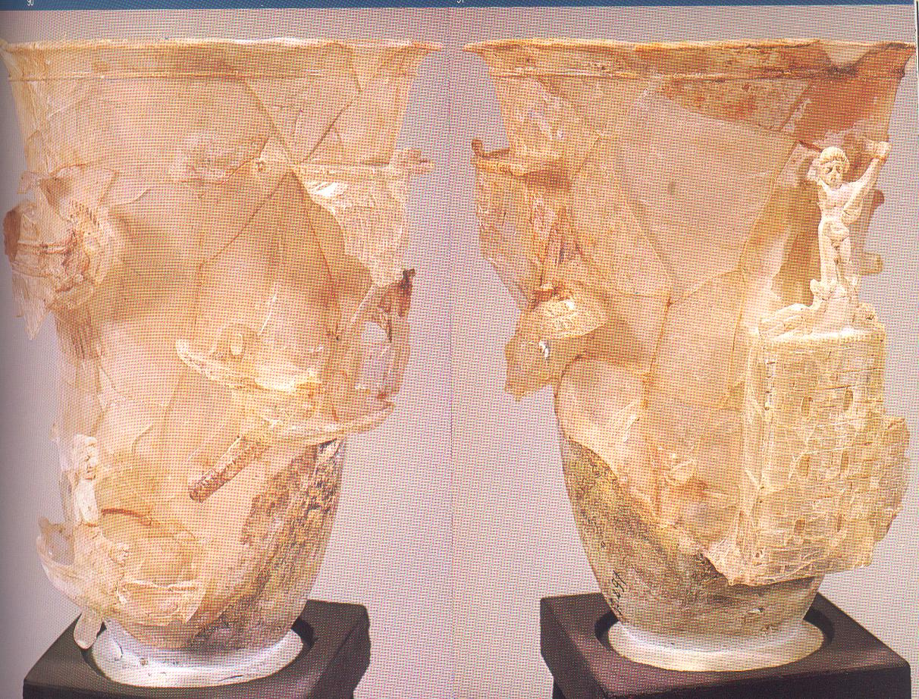
‘로만글라스’
왼쪽 : 커트글라스, 이란계 커트글라스의 원류
오른쪽 : 부조장식배, 3세기

Slide 31
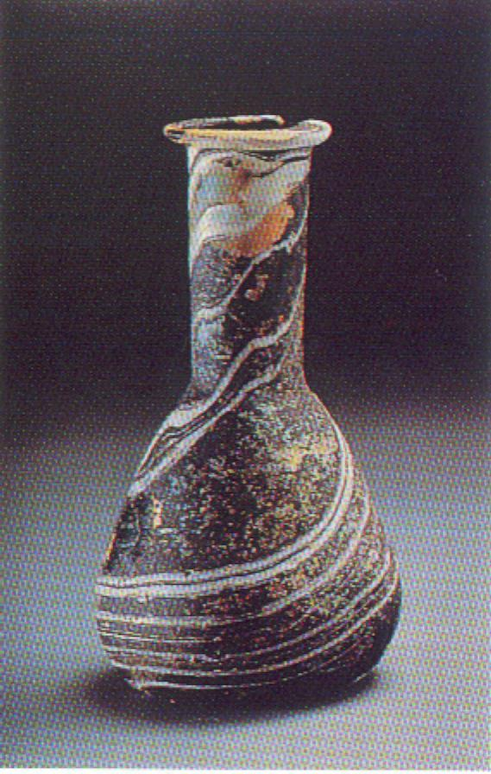
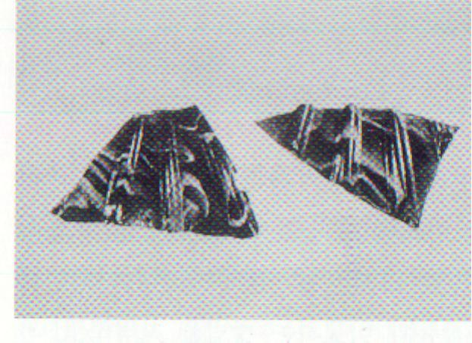
중국 출토 유리
왼쪽: 후한 낙양 출토 로만글라스
오른쪽: 모자이크 유리병 파편(중국 강소 출토 1세기)

Slide 32
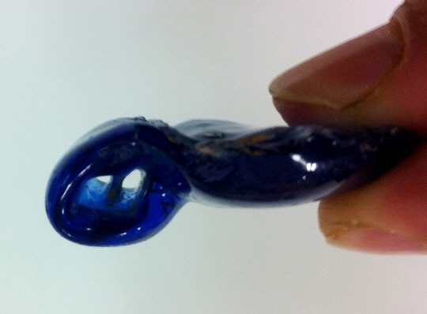
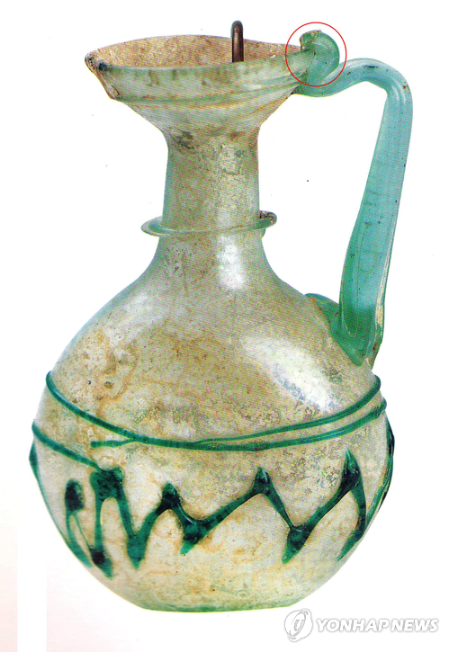
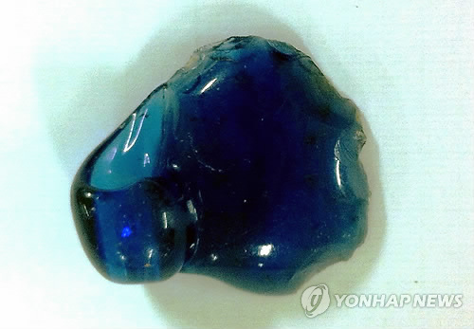
금관가야 출토 유리

Slide 33
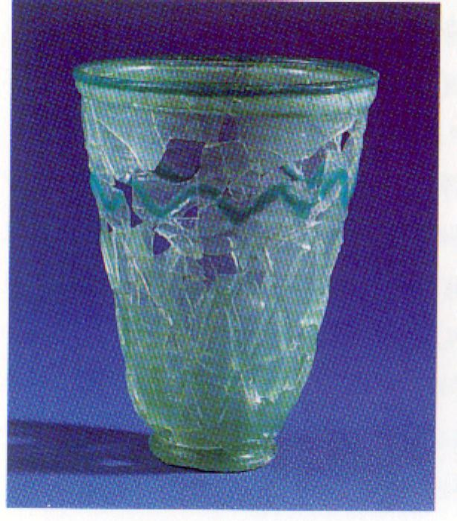
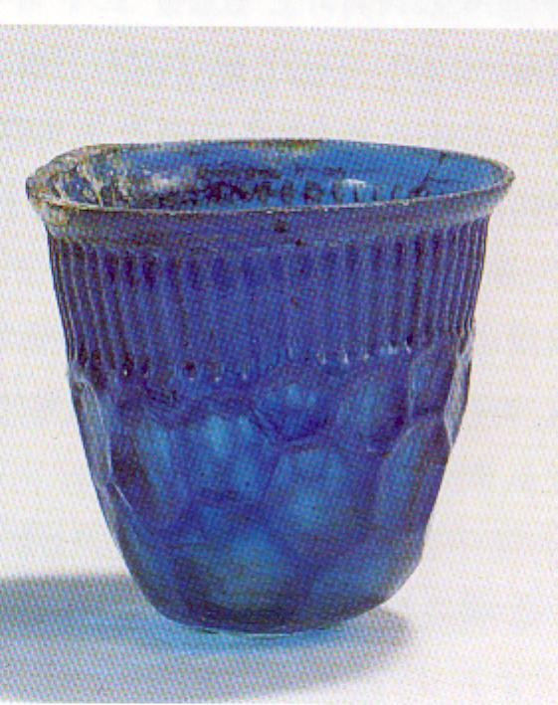
신라 경주 출토 유리

Slide 34
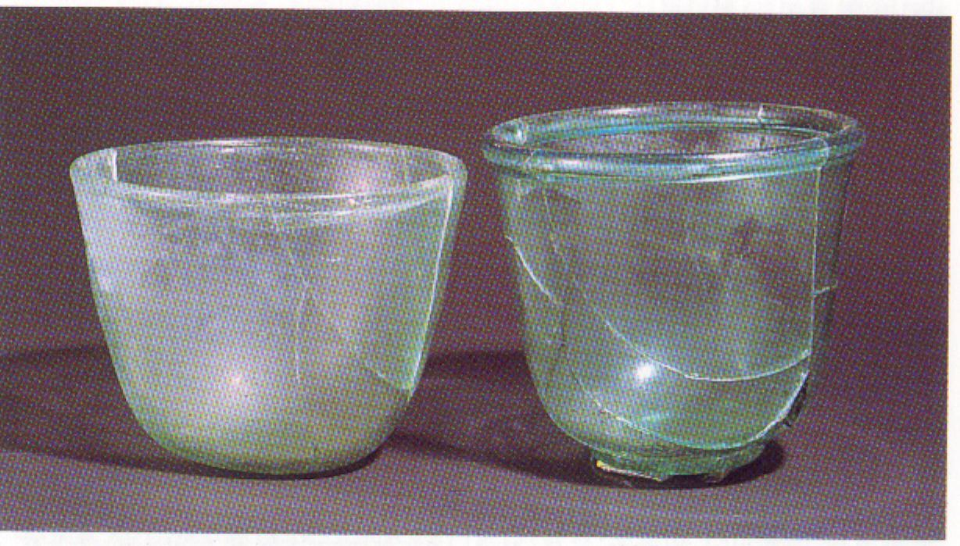
신라 경주 출토 유리

Slide 35
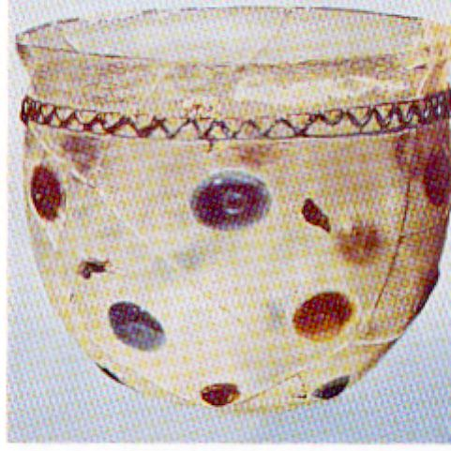
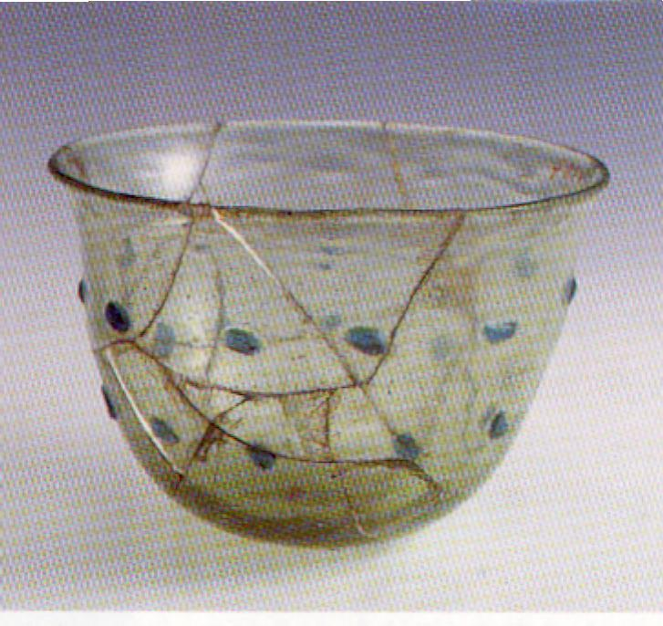
신라 경주 출토 유리
왼쪽 : 독일 쾰른 출토 점박이 유리잔(4세기)
오른쪽 : 경주 금령총 출토 점박이 유리잔

Slide 36
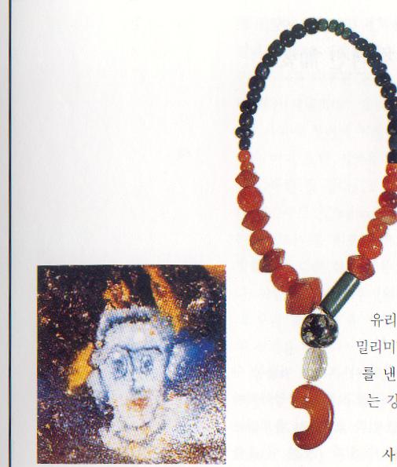
경주 출토 유리
인물상형 유리구슬
(경주 미추왕릉 출토)

Slide 37
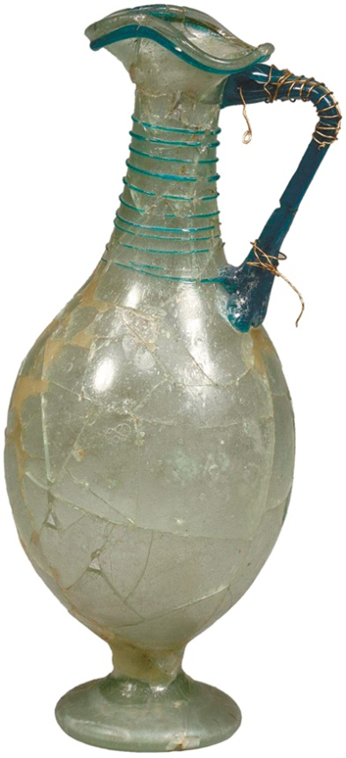
신라 경주 출토 유리 봉수형 유리병(국보193호) 국립중앙박물관 소장

Slide 38
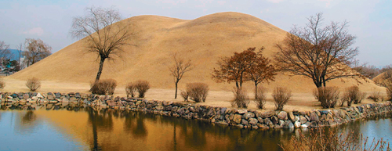
신라 5세기경 지배층의 무덤인 경북 경주시 황남대총. 이곳에선 금관과 각종 장신구, 지중해에서 들여온 봉수형 유리병과 유리잔 등 2만2000여 점의 유물이 출토됐다.
두 개의 무덤을 연결한 표주박 모양의 쌍분으로, 길이는 122m, 높이는 23m다

Slide 39
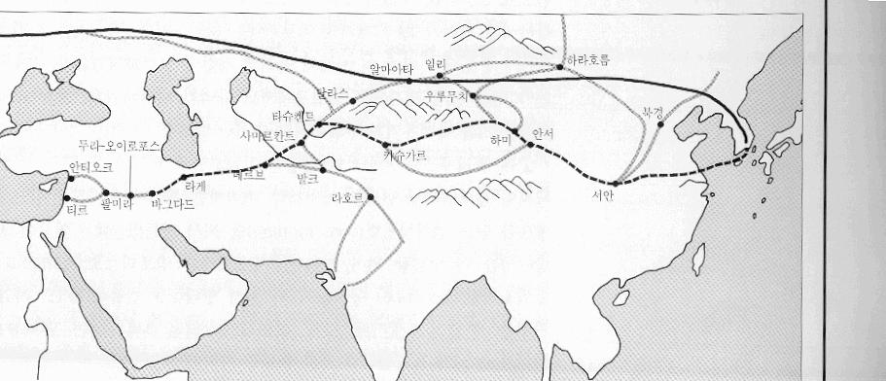
유리의 전파

Slide 40
유리의 전파
5세기 신라 유리병의 비밀 (동영상)

Slide 41
오아시스의 번영하는 도시들
- 타림분지의 오아시스 도시들은 전한대 실크로드 개통 이후 서역남도를 중심으로 경제적·문화적 번영. (무제 때 36국에서 전한 말 55국 개척)
- 전한 말-후한 초 중국의 혼란과 흉노의 쇠퇴로 오아시스 국가들은 각각 독립하여 전성기를 맞는데, 사차국(莎車國, 야르칸드) 선선국(鄯善國, 누란) 우전국(于闐國, 호탄) 차사국(車師國, 투르판) 구자국(龜慈國, 쿠차) 강성

Slide 42
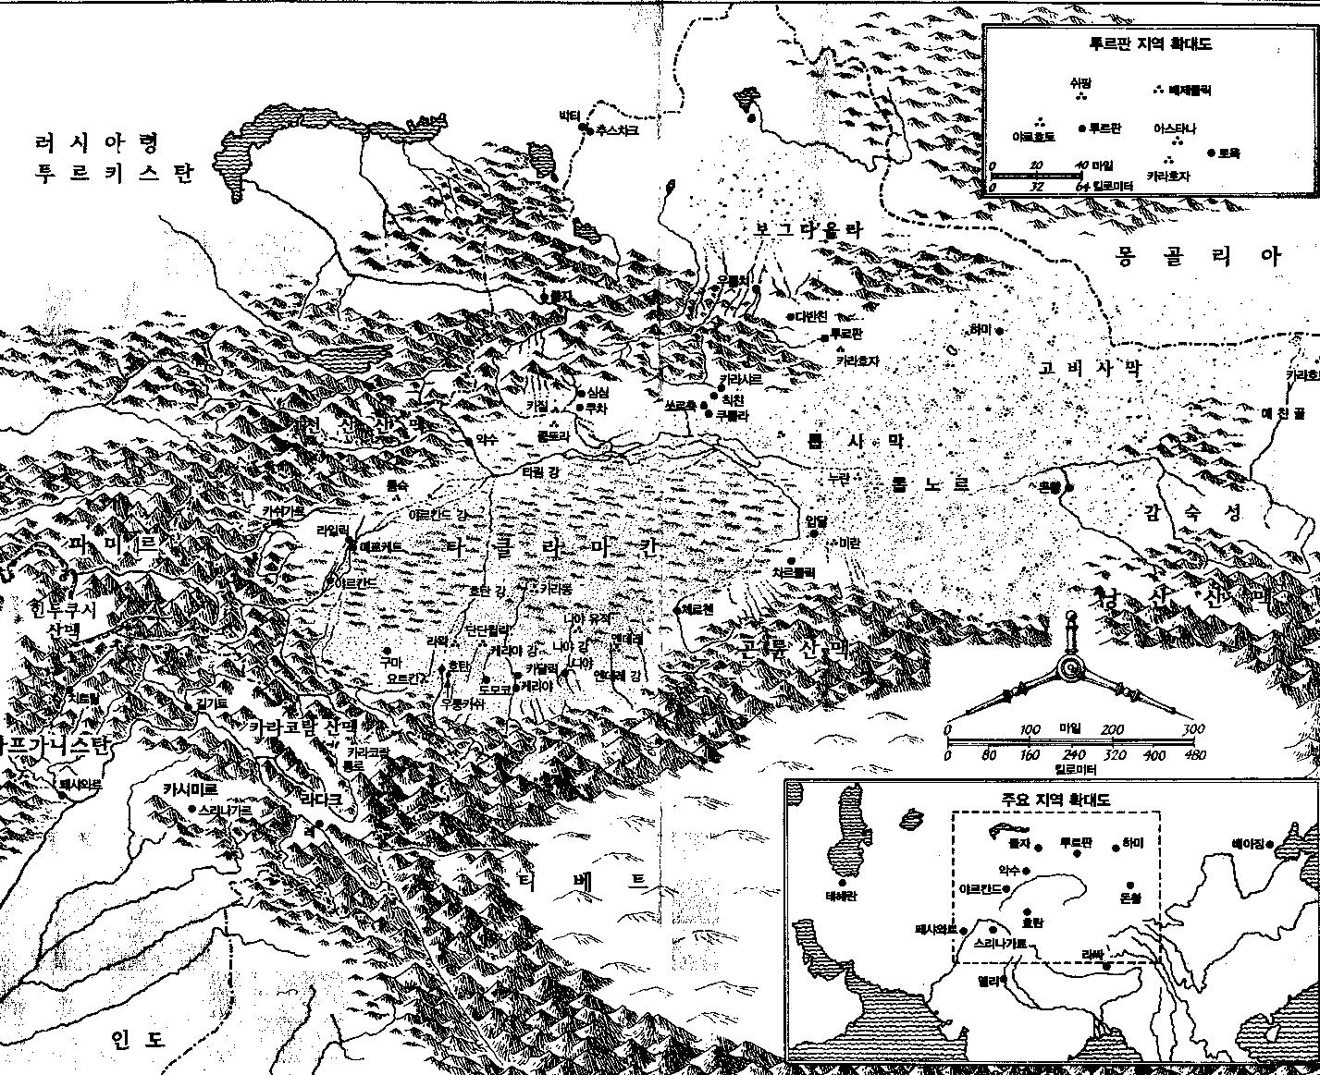
오아시스 도시의 번영
- 반초의 서역경영 시기를 빼고는 위진남북조 시기까지 중계무역에 기반해서 풍요로운 오아시스 도시의 번영기
- 문화는 불교를 중심으로 서방·인도·중국풍이 결합해서 번성

Slide 43
팔미라 : 페르시아만-유프라테스강의 수로로 이어지는 인도 해로와 파르티아를 횡단하는 육로가 도달해서 지중해 연안까지 이어지는 교통의 요충지. AD 1세기 초 사막횡단의 어려움이 어느 정도 극복되면서 지중해로 가는 지름길로 번성. 3세기 경 로마의 분열과 사산조 페르시아의 페르시아만 봉쇄로 쇠퇴
* 박트리아; 육로의 모든 간선·지선이 연결되는 교차점으로 번영. 페르시아-알렉산더대왕-그리스 독립왕국-쿠샨왕조까지 번영하다가 4세기말 이후 잇단 유목민족의 침입으로 쇠퇴.

Slide 44
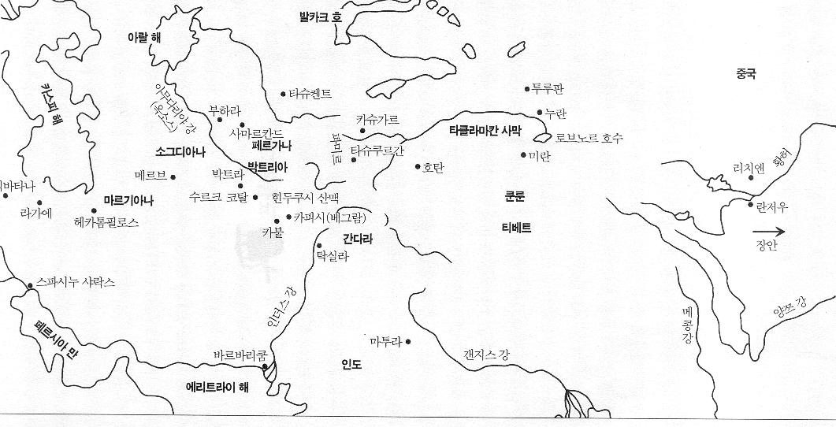
중앙아시아의 도시들

Slide 45
길을 여는 사람들 중국에 온 로마인, 로마로 가는 중국인
감영(甘英)의 대진(大秦) 파견(97년); 서역 경영에 성공한 반초는 로마와의 직접 교역을 시도하기 위해 부장 감영을 서방으로 파견. 감영은 육로로 조지(條支=시리아)의 대해(大海=지중해)에 이르렀으나, 파르티아인의 과장된 위협에 포기하고 귀국. 임무는 실패했지만 지중해까지 이른 최초의 중국인으로 파미르고원 서쪽에 대한 중국의 이해 증진
166년 로마(大秦)황제 안토니우스(안돈安敦)의 사절을 자칭하는 로마 상인(알렉산드리아 상인으로 추정)들이 해로로 베트남을 경유해서 장안에 도착, 후한 환제(桓帝)를 알현하고 상아·코뿔소 뿔 등 헌상. 이 밖에도 로마상인의 중국 도착 기록이 몇 차례 보임.

Slide 46
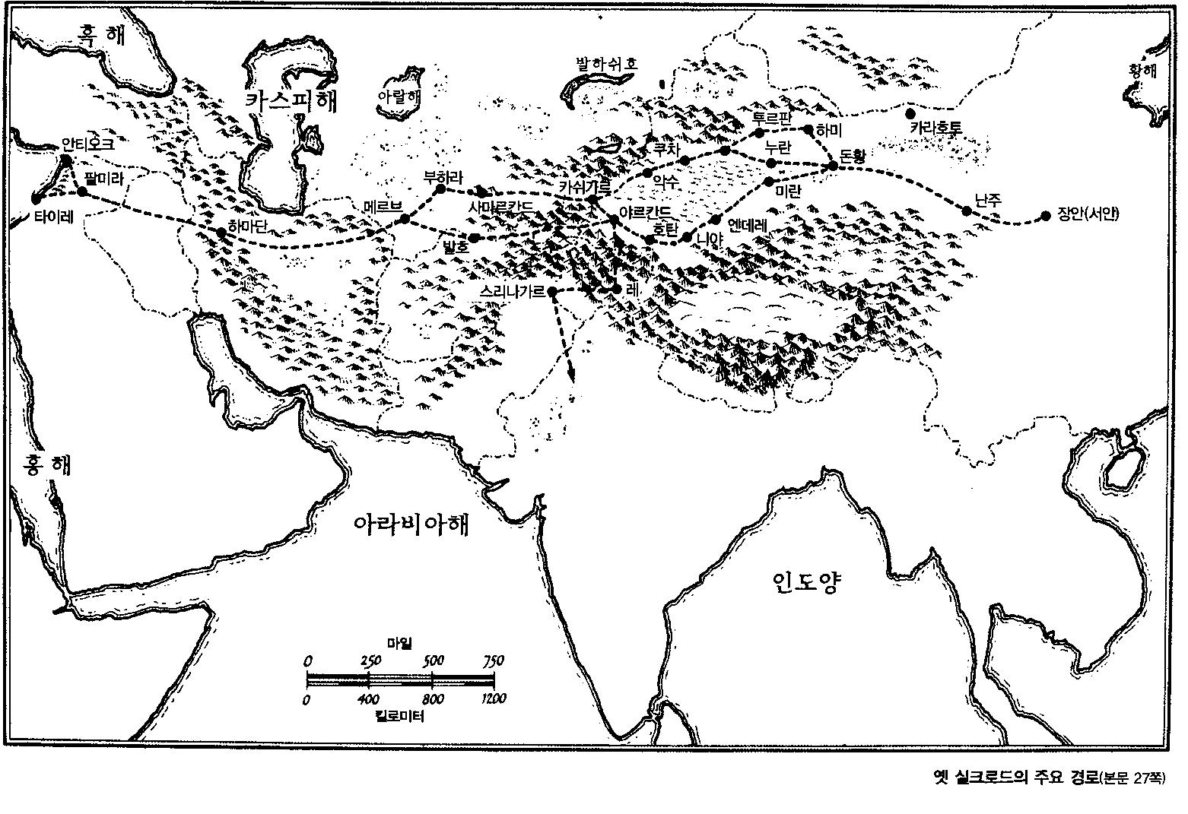
고대 실크로드 전도

